Slide 1
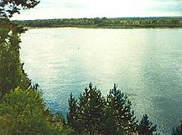
Доброта

Slide 2
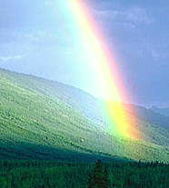
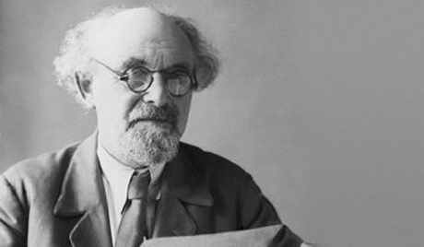
ЦЕЛЬ ПРОГРАММЫ
“ Всё хорошее в природе - от солнца; а все лучшее в жизни - от человека”.
М.Пришвин

Slide 3
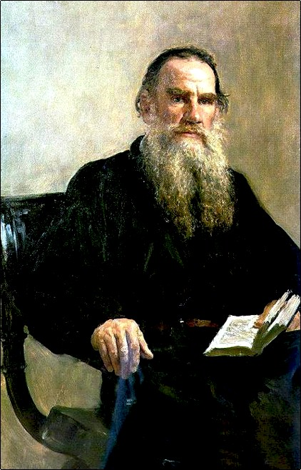
Доброта для души то же, что здоровье для тела: она незаметна, когда владеешь ею, и она даёт успех во всяком деле.
Л.Н. Толстой
ЦЕЛЬ ПРОГРАММЫ

Slide 4
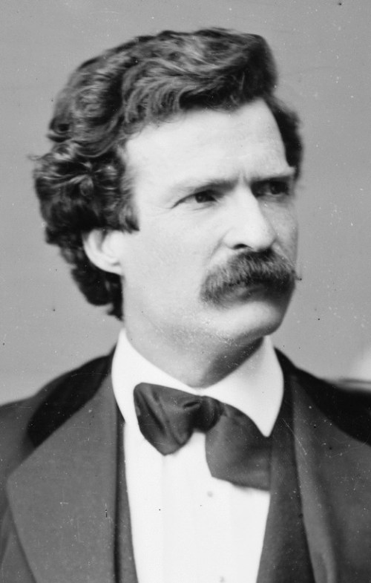
Доброта - это то, что может услышать глухой и увидеть слепой.
Марк Твен

Slide 5
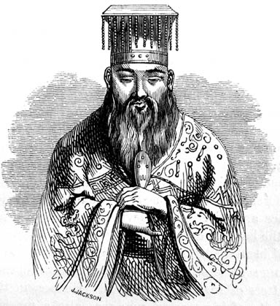
ЦЕЛЬ ПРОГРАММЫ
Попытайтесь быть хотя бы немного добрее – и вы увидите, что окажитесь не в состоянии совершить дурной поступок .
Конфуций

Slide 6
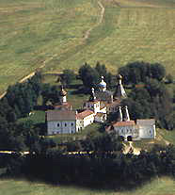
Давайте поклоняться доброте!
Давайте с думой жить о доброте:
Вся в голубой и звёздной красоте,
Земля добра. Она дарит нас хлебом,
Живой водой и деревом в цвету.
Под этим вечно неспокойным небом
Давайте воевать за доброту!

Slide 7
 | Доброта истинная | Доброта ложная
Текст №1 | Саша | Миша
Текст №2 | дедушка | бабушка

Slide 8
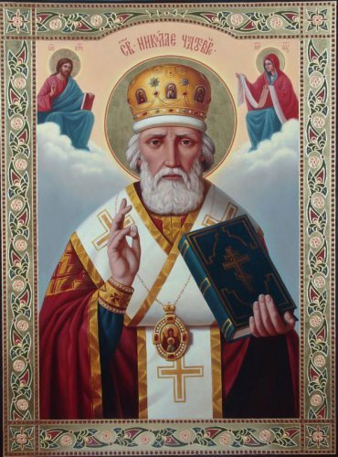
Николай Чудотворец

